Slide 1




Правописание приставок
2 и 3 группы приставок

Slide 2
ГРУППЫ ПРИСТАВОК
ПРИСТАВКИ
НЕИЗМЕНЯЕМЫЕ
НА –З / -С
РАЗ- (РАС-)
РОЗ- (РОС-)
ПРЕ-
ПРИ-

Slide 3
ГРУППЫ ПРИСТАВОК
ПРИСТАВКИ
НЕИЗМЕНЯЕМЫЕ
НА –З / -С
РАЗ- (РАС-)
РОЗ- (РОС-)
ПРЕ-
ПРИ-

Slide 4
Посмотрите на эти слова:
Роспись
Расписаться
Россказни
Рассказывать
Россыпь
Рассыпался
Розыск
Разыскивать
Роспуск
Распускать
Что интересного вы заметили?

Slide 5
Почему в первом столбике приставка РОС(РОЗ)-, а во втором РАС(РАЗ)-?
Роспись
Расписаться
Россказни
Рассказывать
Россыпь
Рассыпался
Розыск
Разыскивать
Роспуск
Распускать
Догадались?
Поставьте ударение!

Slide 6
ПРИСТАВКИ РОС(РОЗ)-, РАС(РАЗ)-
Зависят от УДАРЕНИЯ
Запишем в справочник!
Под ударением – О | Без ударения – А
роспись розданный | расписка раздать

Slide 7
Потренируйтесь, вставьте буквы:
Р…зыгрыш
Р…зжигать
Р…стерянный
Р…змен
Р…спись
Р…списка
Р…зжиг
Р…здавать
Р…зданный
РОзыгрыш
РАзжигать
РАстерянный
РАзмен
РОспись
РАсписка
РОзжиг
РАздавать
РОзданный

Slide 8
беспечный
беззаботный
Бес -
Без -
Приведите примеры слов с этими приставками.
Примеры:
Беспорядочный, бесполезный, бесконечный, безграничный, безголовый.

Slide 9

Каково значение этих приставок?
Отрицание, отсутствие.
В словах приставки без- и бес- произносятся одинаково, но пишутся по-разному.
Почему?
беспечный
беззаботный

Slide 10

Чтобы разобраться в теме, посмотрим видеоурок по ссылке:
https://www.youtube.com/watch?time_continue=1&v=CAzvfdue37U&feature=emb_logo
Щёлкните по ссылке или скопируйте ссылку в адресную строку. Видеоурок также доступен в группе Вконтакте

Slide 11


Таблица звуков
по звонкости и глухости
п ф к т ш с
б в г д ж з
й л м н р
ч ц щ
звонкие
сонорные
глухие
Перед звонкими и сонорными согласными пишется З,
Перед глухими согласными пишется С.

Slide 12
Приставки без- и бес- относятся ко второй группе приставок
(приставки на -з- и -с-).
Без- (Бес-)
Вз- (Вс-)
Воз- (Вос-)
Из- (Ис-)
Низ- (Нис-)
Раз- (Рас-)
Роз- (Рос-)
Через- (Черес-)
Все приставки, относящиеся ко второй группе (на –З, - С)

Slide 13
Определяю,
к какой группе
относится приставка
1 – ая группа
Вывод: пишу всегда
одинаково
2 – ая группа
Определяю,
перед каким согласным
приставка
Перед глухим
Пишу С
Перед звонким
Пишу З
3 – ая группа
Приставки
ПРИ- и ПРЕ-
АЛГОРИТМ

Slide 14
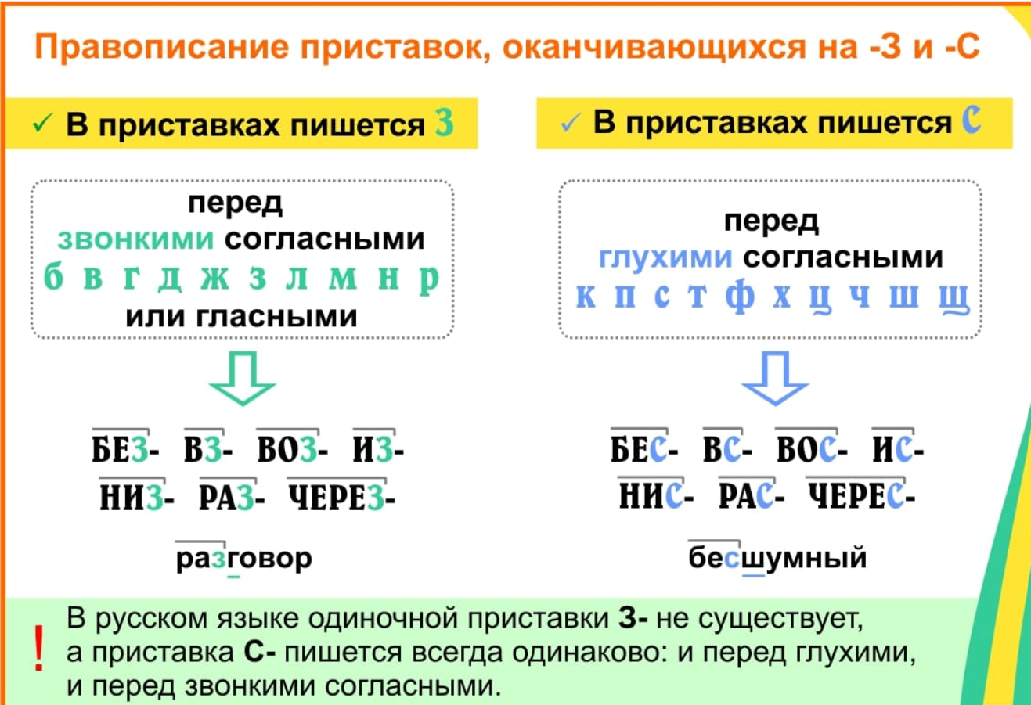
Запишем в справочник

Slide 15
Запомнить правило поможет песенка из передачи «Радионяня».
Живут на свете, людям помогая,
Приставки воз-, из-, через-, раз- и без-.
Но звук глухой согласный их встречает,
И мы их пишем только с буквой С.
Глухие звуки – это непоседы,
Они спокойно не желают жить,
Они мечтают звонкого соседа
Во что бы то ни стало оглушить.

Slide 16







ЗАРЯДКА ДЛЯ ГЛАЗ

Slide 17
ТРЕНИРОВОЧНЫЕ УПРАЖНЕНИЯ
Задание
К данным словосочетаниям подберите синонимы с указанным значением. Обозначьте в них приставки и условия выбора З – С.
1. Тихая погода, полное отсутствие ветра.
2. Не имеющий жалости, душевной теплоты, жестокий.
3. Тревожное состояние, волнение.
4. Сообщение о чем-либо.
5. Не испытывающий страха, смелый.

Slide 18
ПРОВЕРЬТЕ СЕБЯ!
  1. Безветрие
  2. Бездушный/безжалостный
  4. Беспокойство
  5. Извещение
  6. Бесстрашный

Slide 19

Запишите пословицы, вставляя буквы -З или -С. Устно подумайте над значением пословиц.
Ласковым словом и камень ра?топишь.
Бе?порядочный человек не проживет в добре век.
Бе?донную бочку водой не наполнишь.

Slide 20
Проверьте себя!
Ласковым словом и камень раСтопишь. (глухой Т)
БеСпорядочный человек не проживет в добре век. (глухой П)
БеЗдонную бочку водой не наполнишь. (Звонкий Д)

Slide 21
Творческое задание
Вместо точек вставьте подходящие по смыслу слова. Обозначьте орфограмму. Смотрите слова для справок.
Корабль плыл по … океану. Группа туристов с трудом … на крутой холм. На небе … звезды. После длительной болезни Петя выглядел … Неожиданно … выстрел из орудия.
Слова для справок:
Ра…дался, в…спыхнули, и…нуренным, бе…крайнему, в…карабкалась

Slide 22

ПРОВЕРЬТЕ СЕБЯ!
Корабль плыл по беСкрайнему океану. Группа туристов с трудом вСкарабкалась на крутой холм. На небе вСпыхнули звезды. После длительной болезни Петя выглядел иЗнуренным. Неожиданно раЗдался выстрел из орудия.

Slide 23
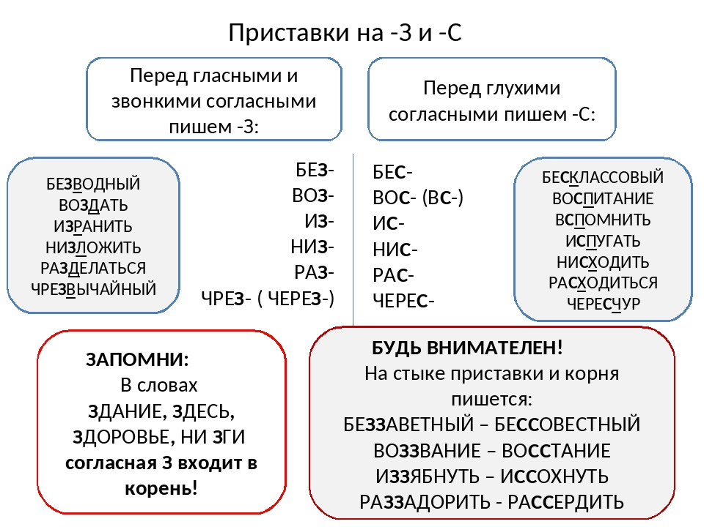
Повторим!

Slide 24
Часто на стыке приставки и корня возникает удвоенная согласная
СС или ЗЗ. Замените слова на прилагательные и найдите такие случаи:
пассажир без билета -
жидкость без цвета -
плач без звука -
движение без шума -
решение без спора -
ребенок без забот -
звезды без счета -
аллея без людей -
проезд без оплаты -
беЗбилетный
беСцветная
беЗЗвучный
беСшумное
беССпорное
беЗЗаботный
беССчетные
беЗлюдная
беСплатный

Slide 25
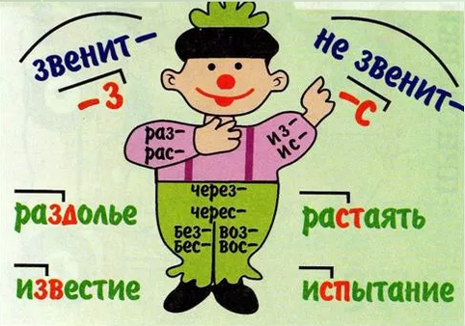
Домашнее задание
Рассмотрите, как обозначать орфограмму на стр. 179 учебника «Практика».
Выполните упражнение №630. Не забудьте обозначить орфограмму!

